Slide 1






CHÀO CÁC EM HỌC SINH
SINH HỌC 9

Slide 2








CHỦ ĐỀ: NHIỄM SẮC THỂ
ND 5: DI TRUYỀN LIÊN KẾT

Slide 3
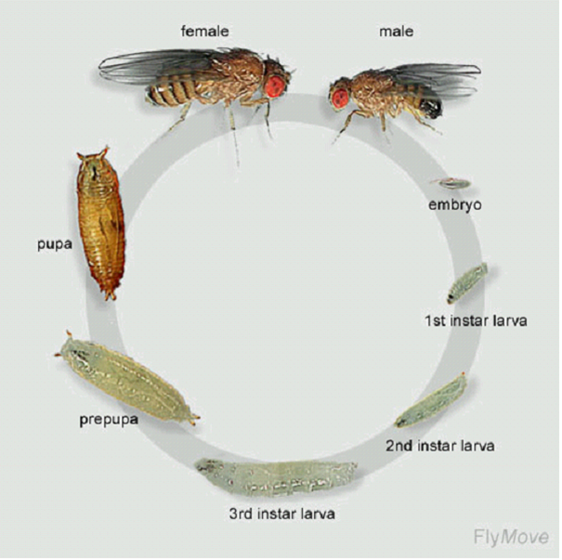
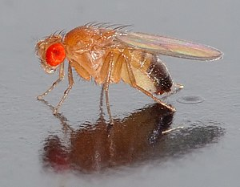
I. THÍ NGHIỆM CỦA MOOCGAN
1. Đối tượng thí nghiệm của Moocgan
- Ruồi giấm mang nhiều đặc điểm thuận lợi cho các nghiên cứu di truyền:
+ Dễ nuôi trong ống nghiệm.
+ Đẻ nhiều trứng.
+ Vòng đời ngắn (10 - 14 ngày).
+ Có nhiều biến dị dễ quan sát.
+ Số lượng NST ít (2n = 8), dễ nghiên cứu.
Đối tượng nghiên cứu: Ruồi giấm (2n =8)

Slide 4

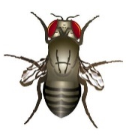




I. THÍ NGHIỆM CỦA MOOCGAN
2. Thí nghiệm:
P_{tc}:
Thân xám, cánh dài
Thân đen, cánh cụt
F₁:
100% thân xám, cánh dài
LAI PHÂN TÍCH
Thân đen, cánh cụt
Fb:
50% thân xám, cánh dài
:
50% thân đen, cánh cụt
(1 thân xám, cánh dài
:
1 thân đen, cánh cụt)

Slide 5
Xác định trội – lặn
Tính trạng màu sắc thân | Tính trạng kích thước cánh
P_{tc}: thân xám x thân đen F₁: 100% thân xám Fb: 1 thân xám : 1 thân đen | P_{tc}: cánh dài x cánh cụt F₁: 100% cánh dài Fb: 1 cánh dài : 1 cánh cụt
→ Thân xám là trội hoàn toàn so với thân đen. | → Cánh dài là trội hoàn toàn so với cánh cụt.
Quy ước gen
B: quy định thân xám
b: quy định thân đen
V: quy định cánh dài
v: quy định cánh cụt

Slide 6
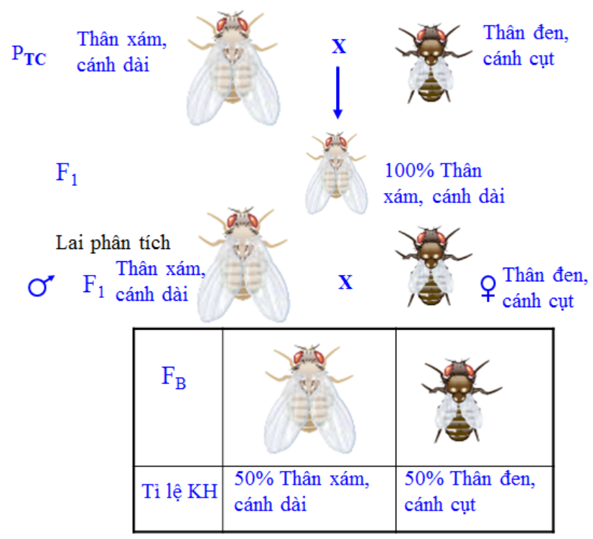
I. THÍ NGHIỆM CỦA MOOCGAN
2. Thí nghiệm
- P_{tc} khác nhau 2 cặp tính trạng tương phản → F₁ dị hợp 2 cặp gen (Bb, Vv).
- Ruồi F₁ lai với đen, cụt là phép lai phân tích.
KQ: 50% ruồi thân xám, cánh dài
50% ruồi thân đen, cánh cụt
Vậy 2 gen quy định 2 tính trạng màu thân và kích thước cánh phải nằm trên 1 cặp NST tương đồng và liên kết hoàn toàn với nhau tạo nên hiện tượng DI TRUYỀN LIÊN KẾT

Slide 7




I. THÍ NGHIỆM CỦA MOOCGAN
3. Cơ sở tế bào học: HS Khá Giỏi tham khảo sơ đồ lai sau:
P_{tc}
BV
bv
B
B
b
b
Xám, dài
BV
Đen, cụt
v
v
bv
V
V
G_{p}
B
BV
b
bv
V
v
F₁
BV
B
b
V
v
bv
100% Xám, dài

Slide 8


I. THÍ NGHIỆM CỦA MOOCGAN
3. Cơ sở tế bào học
Lai phân tích
BV
bv
F₁
b
B
b
b
bv
bv
V
v
v
v
F₁ Xám, dài
Đen, cụt
G
BV
B
bv
b
b
bv
,
V
v
v
BV
bv
,
b
b
F_{b}
bv
B
b
bv
V
v
v
v
50% đen, cụt
50% xám, dài

Slide 9

I. THÍ NGHIỆM CỦA MOOCGAN
4. Kết luận:
Di truyền liên kết là hiện tượng một nhóm tính trạng được di truyền cùng nhau, được quy định bởi các gen trên 1 NST cùng phân li trong quá trình phân bào

Slide 10
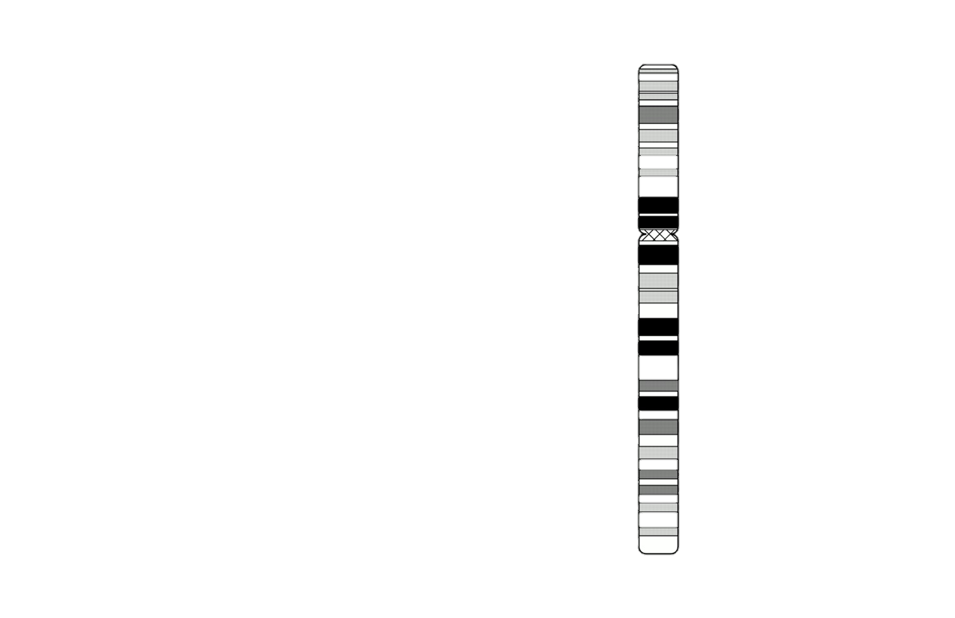
II. Ý NGHĨA CỦA DI TRUYỀN LIÊN KẾT
- Mỗi NST chứa một phân tử ADN gồm nhiều gen, mỗi gen chiếm một vị trí xác định trên phân tử ADN (lôcut).
- Các gen nằm trên cùng một NST tạo thành 1 nhóm gen liên kết và có xu hướng di truyền cùng nhau.
- Bổ sung cho quy luật phân li độc lập của Menđen → hạn chế xuất hiện biến dị tổ hợp, đảm bảo di truyền bền vững của từng nhóm tính trạng được quy định bởi các gen trên một NST.
- Có ý nghĩa trong chọn giống.
Lôcut
Nhóm gen liên kết
Số nhóm gen liên kết = n

Slide 11
III. QUAN SÁT HÌNH THÁI NHIỄM SẮC THỂ
Mục tiêu:
- Nhận dạng được NST ở các kì
2. Quan sát:
Quan sát hình thái của NST có trong các tế bào sau và nhận dạng các kì phân bào

Slide 12
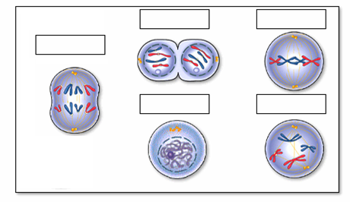
III. QUAN SÁT HÌNH THÁI NHIỄM SẮC THỂ
Kì cuối
Kì giữa
2
Kì sau
4
Kì trung gian
Kì đầu
5
1
HÃY ĐIỀN VÀO Ô TRỐNG CÁC KÌ CỦA QUÁ TRÌNH NGUYÊN PHÂN
3

Slide 13
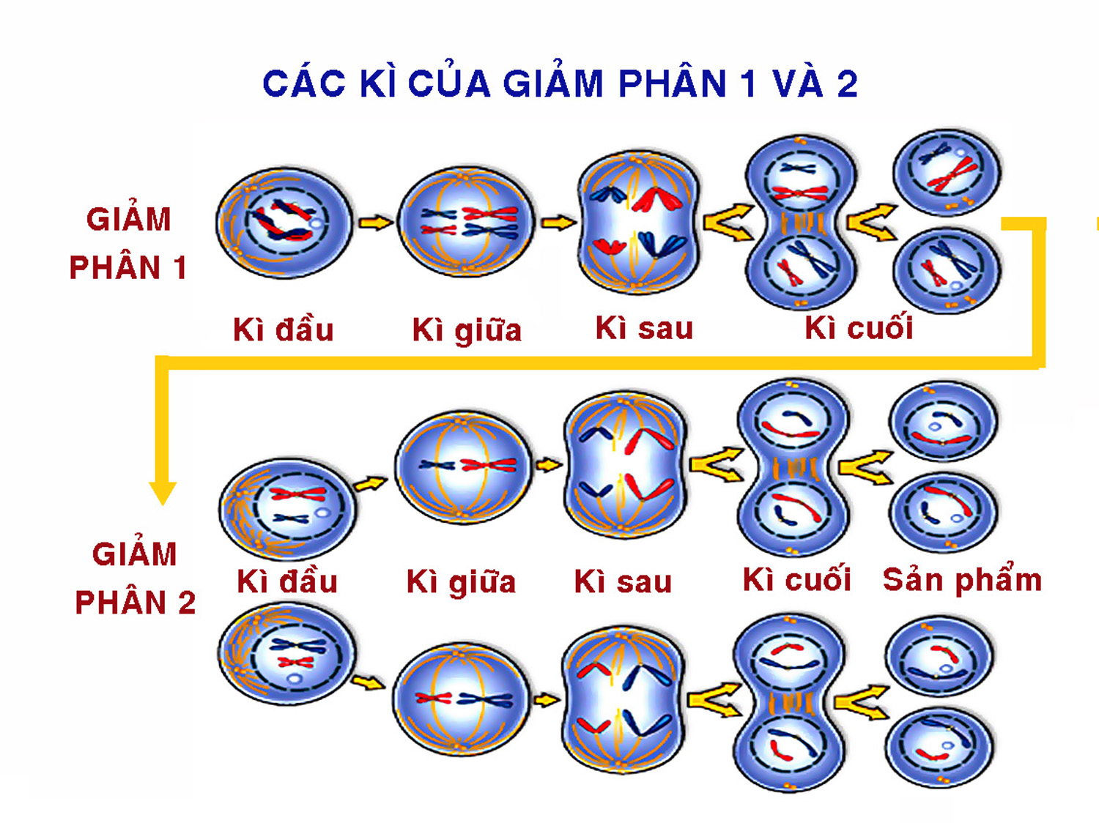
Hãy quan sát hình và tìm hiểu diễn biến của NST ở mỗi kì sau đó hoàn thành bảng 10 SGK?

Slide 14
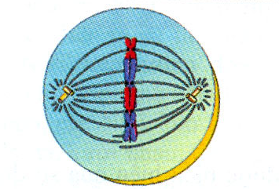
3. Thu hoạch:
vẽ lại 1 tế bào thể hiện hình thái NST rõ nhất
Kì giữa của nguyên phân

Slide 15



CHÚC CÁC EM HỌC TỐT

